Slide 1
Pemrograman Visual
Pertemuan 12
Gasal 2014/2015

Slide 2
Fungsi
Suatu program yang dapat menerima berbagai nilai dan memberikan umpan balik tertentu.

Slide 3
Manfaat Fungsi
Memanipulasi teks atau string, yaitu melakukan kegiatan yang berkaitan dengan operasi string.
Memanipulasi tanggal, jam, data, yaitu melakukan kegiatan yang berkaitan dengan operasi tanggal, jam, data, dan bahkan juga melakukan operasi input dan output.
Perhitungan matematika, yaitu melakukan proses perhitungan matematika yang berkaitan dengan data nilai/angka
Memberikan umpan balik dari beberapa pilihan yang telah ditetapkan
Memberikan masukan nilai dari suatu inputan

Slide 4
Fungsi string

Slide 5
Jenis-Jenis Fungsi String
Asc()
Fungsi Asc digunakan untuk mengubah nilai string menjadi nilai angka kode karakter ASCII yang berhubungan dengan argument karakter
Chr()
Fungsi Chr digunakan untuk mengubah nilai kode karakter ASCII menjadi nilai string
Lcase
Fungsi LCase digunakan untuk mengubah suatu karakter <string> menjadi huruf kecil
Left
Fungsi Left digunakan untuk memotong atau mengambil sejumlah karakter <string> dari sebelah kiri sebanyak N karakter

Slide 6
Jenis-Jenis Fungsi String
Len()
Fungsi Len digunakan untuk menghitung jumlah atau banyaknya karakter pada suatu string
LnStr()
Fungsi LnStr digunakan untuk mencari posisi suatu string pada suatu teks atau kalimat. Argument posisistart digunakan untuk menentukan posisi awal pencarian. Nilai default pencarian adalah Case Sensitive atau membedakan huruf besar dengan huruf kecil.
LTrim()
Fungsi LTrim digunakan untuk menghilangkan spasi kosong (blank) di sebelah kiri data string
Mid()
Fungsi Mid digunakan untuk memotong data tipe karakter <string> mulai dari posisi P sebanyak N karakter

Slide 7
Jenis-Jenis Fungsi String
Right()
Fungsi Right digunakan untuk memotong data tipe karakter <string> dari sebelah kanan sebanyak N karakter
RTrim()
Fungsi RTrim digunakan untuk menghilangkan spasi kosong (blank) di sebelah kanan data string
Str()
Fungsi Str digunakan untuk mengubah nilai numeric menjadi nilai string.
StrReverse()
Fungsi StrReverse digunakan untuk membalikan urutan suatu karakter pada suatu kata atau kalimat

Slide 8
Jenis-Jenis Fungsi String
Trim()
Fungsi Trim digunakan untuk menghilangkan spasi kosong (blank) disebelah kiri dan kanan data string
UCase()
Fungsi UCase digunakan untuk mengubah suatu karakter <string> menjadi huruf besar
Val()
Fungsi Val digunakan untuk mengubah nilai suatu string menjadi numeric/number.

Slide 9
Fungsi matematika

Slide 10
Jenis-Jenis Fungsi Matematika
Abs()
Fungsi Abs digunakan untuk menghasilkan bilangan Absolut
Atan()
Fungsi Atan digunakan untuk menghasilkan nilai arc tangen (dalam radian)
Ceiling()
Fungsi Ceiling digunakan untuk membulatkan nilai pecahan (desimal) menjadi pembulatan ke atas
Cos()
Fungsi Cos digunakan untuk menghasilkan nilai kosinus (dalam radian).

Slide 11
Jenis-Jenis Fungsi Matematika
Exp()
Fungsi Exp digunakan untuk menghasilkan nilai basis logaritma atau bilangan eksponensial
Floor()
Fungsi Floor digunakan untuk membulatkan nilai pecahan (desimal) menjadi pembulatan ke bawah
int()
Fungsi ini digunakan untuk menghasilkan bilangan integer dari suatu Number
Log()
Fungsi Log menghasilkan bilangan logaritma natural basis e dari ekspresi angka.

Slide 12
Jenis-Jenis Fungsi Matematika
Log10()
Fungsi Log10 menghasilkan bilangan logaritma basis 10 dari ekspresi angka
Hex()
Fungsi Hex menghasilkan nilai hexadecimal dari ekspresi angka desimal
Oct()
Fungsi Oct menghasilkan nilai octal dari ekspresi angka desimal
Mod()
Fungsi Mod menghasilkan sisa hasil bagi dari suatu bilangan yang dibagi dengan bilangan lainnya.

Slide 13
Jenis-Jenis Fungsi Matematika
Round()
Fungsi Round digunakan untuk membulatkan angka sampai desimal tertentu
Sin()
Fungsi Sin digunakan untuk menghasilkan nilai sinus. Nilai numerik/number yang diberikan harus dalam bentuk Radian bukan derajat
Sqrt()
Fungsi Sqrt digunakan untuk menentukan akar kwadrat.
Tan()
Fungsi Tan digunakan untuk menghasilkan nilai tangen pada suatu sudut. Nilai ekspresinya harus dalam radian

Slide 14
Fungsi Tanggal dan Jam

Slide 15
Jenis-Jenis Fungsi Tanggal dan Jam
Now()
Fungsi Now digunakan untuk menghasilkan tanggal dan waktu sistem komputer saat ini
DateAdd()
Fungsi DateAdd digunakan untuk menambah nilai tanggal dengan variabel interval
DateDiff()
Fungsi DateDiff digunakan untuk selisih di antara dua tanggal sebesar nilai intervalnya.
DatePart()
Fungsi DatePart digunakan untuk mengambil bagian dari tanggal yang diuji.

Slide 16
Jenis-Jenis Fungsi Tanggal dan Jam
DateValue()
Fungsi DateValue digunakan untuk mengubah data teks menjadi data tanggal
Day()
Fungsi day digunakan untuk menghasilkan nilai angka hari dari tanggal yang ditentukan dalam argumen. Nilainya antara 1 sampai dengan 31
Hour()
Fungsi Hour digunakan untuk menampilkan angka 0 sampai dengan 24 dari jam sistemkomputer yang diwakili oleh argumen Time.
Minute()
Fungsi Minute digunakan untuk menampilkan nilai menit dari jam sistem komputer dengan nilai 0 sampai dengan 60

Slide 17
Jenis-Jenis Fungsi Tanggal dan Jam
Month()
Fungsi Month digunakan untuk menghasilkan angka yang mewakili bulan dari tanggal yang ditentukan dalam argumen
Second()
Fungsi Second digunakan untk menampilkan angka yang mewakili nilai detik dari suatu data jam/waktu
TimeValue()
Fungsi TimeValue digunakan untuk mengbah data teks menjadi data jam/waktu
WeekDay()
Fungsi Weekday digunakan untuk menghasilkan angka hari dalam satu minggu. Hari minggu nilainya 0, senin nilainya 1 dan seterusnya.

Slide 18
Jenis-Jenis Fungsi Tanggal dan Jam
Year()
Fungsi year digunakan untuk menghasilkan angka yang mewakili tahun dari tanggal yang ditentukan dalam argumen

Slide 19
FUNGSI FINANSIAL

Slide 20
Jenis-Jenis Fungsi Finansial
Pmt()
Fungsi Pmt digunakan untuk menghitung nilai angsuran secara periodik untuk melunasi nilai tunai pinjam berdasarkan periode pembayaran yang konstan dan nilai bunga yang konstan pula
IPmt()
Fungsi IPmt digunakan untuk menghitung nilai bunga dari pembayaran yang diperlukan untuk membayar kembali nilai pinjaman dalam jangka waktu yang ditentukan dengan periode pembayaran yang konstan dan tingkat suku bunga yang konstan
PPmt()
Fungsi PPmt digunakan untuk menghitung nilai pokok dari pembayaran yang diperlukan untuk membayar kembali suatu nilai pinjam dalam jangka waktu yang ditentukan, dengan peiode pembayaran yang konstan dan tingkat suku bunga yang konstan.

Slide 21
Jenis-Jenis Fungsi Finansial
NPer()
Fungsi NPer digunakan untuk menghitung jumlah periode untuk mengembalikan suatu investasi berdasarkan jumlah pembayaran dan bunga yang tetap.
Rate()
Fungsi rate digunakan untuk menghitung laju pemgembalian investasi yang menghasilkan serangkaian pembayaran yang sama setiap periode atau pembayaran sekaligus dalam jumlah besar. Nilai perkiraan berkisar antara 0 sampai 1.
DDB()
Fungsi DDB digunakan untuk menghitung nilai penyusutan dari satu hak milik untuk suatu periode tertentu dengan menggunakan Doble Declaining Balance Method. Metode ini menyebabkan nilai penyusutan tidak merapat pada setiap tahunnya, sehingga penyusutan lebih besar pada awal pemakaian dibandingkan pada akhir pemakaian.

Slide 22
Jenis-Jenis Fungsi Finansial
SYD()
Fungsi SYD digunakan untuk menghitung nilai penyusutan dair satu hak milik untuk suatu periode tertentu dengan menggunakan metode Jumlah Angka Tahunan. Metode ini menyebabkan nilai penyusutan akan besar pada awal tahunnya dan menurun kemudian.
SLN()
Fungsi SLN digunakan untuk menghitung nilai penyusutan dari suatu hak milik untuk suatu periode tertentu dengan menggunakan Metode Garis Lurus. Metode ini menyebabkan nilai penyusutan akan merata pada setiap tahunnya

Slide 23
Fungsi Manipulasi File dan Folder

Slide 24
Fungsi Manipulasi File dan Folder
FileCopy()
Fungsi file copy digunakan untuk membuat duplikat file dari satu tempat ke tempat yang lainnya
Rename()
Fungsi Rename digunakan untuk mengubah nama suatu file
Kill()
Fungsi Kill digunakan untuk menghapus suatu file dari disk

Slide 25
Fungsi tanggal dan jam

Slide 26
Fungsi tanggal dan jam
Now()
Fungsi Now digunakan untuk menghasilkan tanggal dan waktu sistem komputer saat ini.
Bentuk : Now()
DateAdd()
Fungsi DateAdd digunakan untuk menambah nilai tanggal dengan variabel interval.
Bentuk : DateAdd(Interval, N, Date)
DateDiff()
Fungsi DateDiff digunakan untuk selisih di antara dua tanggal sebesar nilai intervalnya.
Bentuk : DateDiff(Interval, Date1, Date2[, Firstdayofweek[, Firstweekofyear]])

Slide 27
Fungsi tanggal dan jam
Hour()
Fungsi Hour digunakan untuk menampilkan angka 0 sampai 24 dari jam sistem komputer yang diwakili oleh argumen Time.
Bentuk : Hour(<Time>)
Minute()
Fungsi Minute digunakan untuk menampilkan nilai menit dari jam sistem komputer dengan nilai 0 sampai 60.
Bentuk : Minute(<Time>)
Month()
Fungsi Month digunakan untuk menghasilkan angka yang mewakili bulan dari tanggal yang ditentukan dalam argumen.
Bentuk : Month(<Time>)
Second()
Fungsi Second digunakan untuk menghasilkan angka yang mewakili nilai detik dari suatu data jam/waktu.
Bentuk : Second(<Time>)

Slide 28
Fungsi tanggal dan jam
Year()
Fungsi Year digunakan untuk menghasilkan angka yang mewakili tahun dari tanggal yang ditentukan dalam argumen.
Bentuk : Year(<Date>)
Weekday()
Fungsi weekday digunakan untuk menghasilkan angka hari ke dalam satu minggu. Hari Minggu nilainya 0, Senin nilainya 1 dst.
Bentuk : Weekday(<Date>)

Slide 29
Fungsi Tanggal dan Waktu
Karakter | Keterangan
D | Menampilkan hari dalam bentuk angka 1 s/d 31
Dd | Menampilkan hari dalam bentuk angka yang didahului dengan angka 0 seperti 01 s/d 31
W | Menampilkan hari dalam minggu sebagai angka, seperti 1 untuk Minggu sampai 7 untuk Sabtu
ww | Menampilkan minggu dalam satu tahun
M | Menampilkan bulan sebagai angka dalam satu tahun seperti 1 s/d 12
MM | Menampilkan bulan dalam bentuk angka yang didahului dengan angka 0 seperti 01 s/d 12
h | Menampilkan jam sebagai angka tanpa diawali 0, seperti 0s/d 12
H | Menampilkan jam sebagai angka tanpa diawali 0, seperti 00 s/d 12

Slide 30
Fungsi Tanggal dan Waktu
Karakter | Keterangan
m | Menampilkan menit sebagai angka tanpa diawali 0, seperti 0 s/d 59
mm | Menampilkan menit sebagai angka tanpa diawali 0, seperti 00 s/d 59
s | Menampilkan detik sebagai angka tanpa diawali 0, seperti 0 s/d 59
ss | Menampilkan detik sebagai angka tanpa diawali 0, seperti 00 s/d 59
AM/PM | Menggunakan format 12 jam dan menampilkan indikasi jam AM dan PM

Slide 31
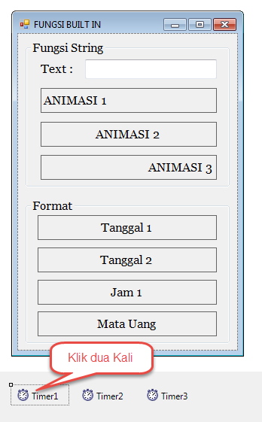
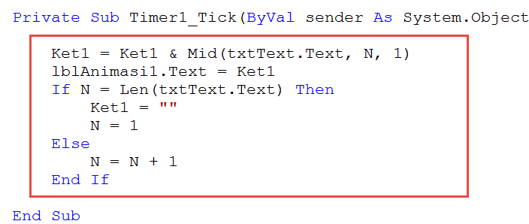
Program Fungsi BuiltIn(frmFungsiBuiltIn)
Ketikkan program (Dalam Kotak Merah) antara Private Sub … End Sub

Slide 32
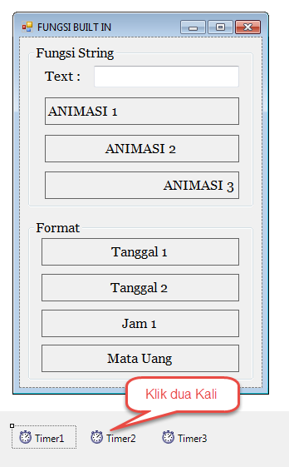
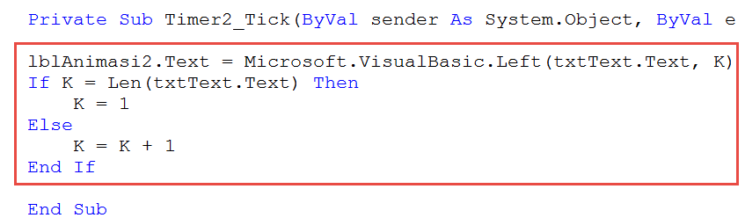
Program Fungsi BuiltIn(frmFungsiBuiltIn)
Ketikkan program (Dalam Kotak Merah) antara Private Sub … End Sub

Slide 33
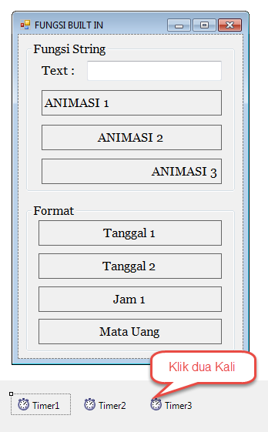
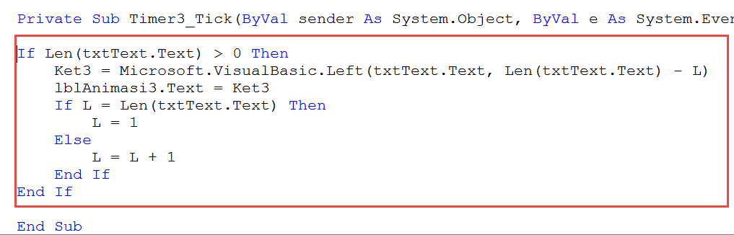
Program Fungsi BuiltIn(frmFungsiBuiltIn)
Ketikkan program (Dalam Kotak Merah) antara Private Sub … End Sub

Slide 34
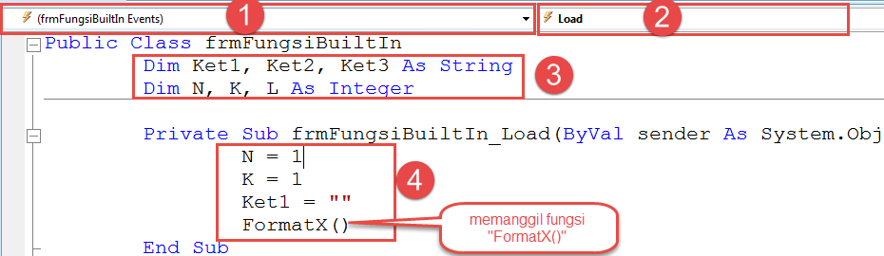
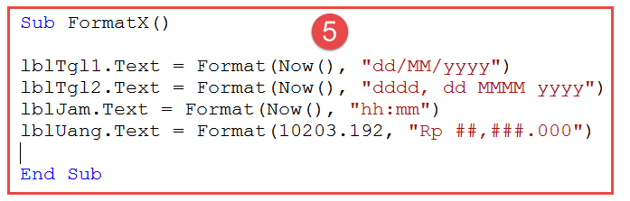
Program Fungsi BuiltIn(frmFungsiBuiltIn)
Fungsi yang dibuat sendiri,
Bukan bawaan dari VB.Net
Pada bagian class name cari “frmFungsiBuiltIn Events”
Lalu pada bagian method name cari “Load”
Deklarasi variabel pada Class -→ deklarasi secara Global
Ketikkan program diantara private sub dan end sub
Ketikkan fungsi FormatX(). Mulai dari “Sub FormatX()” ... s/d “End Sub”

Slide 35
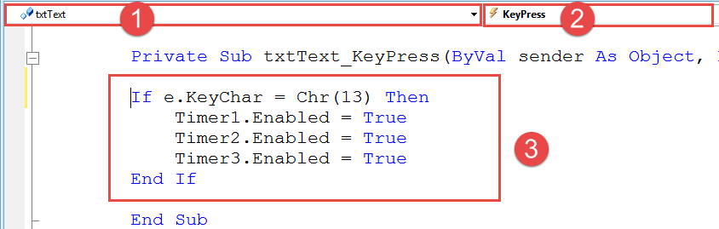
Program Fungsi BuiltIn(frmFungsiBuiltIn)
Pada bagian class name cari “txtText”
Lalu pada bagian method name cari “KeyPress”
Ketikkan program diantara private sub dan end sub

Slide 36
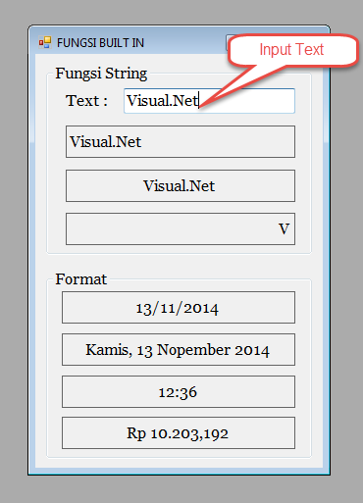
Program Fungsi BuiltIn(frmFungsiBuiltIn)
Jalankan program
Inputkan Text, lalu Enter
Perhatikan apa yang terjadi

Slide 37
~ Selesai ~

